Slide 1
Tiết 29 - Bài 15 Thực hành phân tích biểu đồ nhiệt độ và lượng mưa

Slide 2
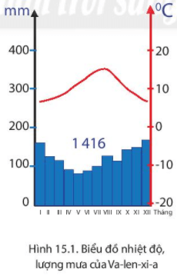
Bài tập 1
Dựa vào hình 15.1 trong SGK trang 163, em hãy hoàn thành bảng dưới đây.
Nhiệt độ (⁰C) | Nhiệt độ tháng cao nhất
 | Nhiệt độ tháng thấp nhất.
 | Nhiệt độ chênh lệch giữa tháng cao nhất và tháng thấp nhất.
Lượng mưa | Những tháng có lượng mưa trên 100 mm
Kết luận | a. Khoanh tròn vào chữ cái ứng với ý đúng. Va-len-ti-a thuộc đới khí hậu nào? A. Nhiệt đới. B. Ôn đới. C. Hàn đới.
 | b. Nêu căn cứ xác định đới khí hậu của Va-len-ti-a:

Slide 3
Nhiệt độ tháng cao nhất:
16⁰C
16
Nhiệt độ tháng thấp nhất:
7
7⁰C
Nhiệt độ chênh lệch giữa tháng cao nhất và tháng thấp nhất:
9⁰C

Slide 4
Những tháng có lượng mưa trên 100 mm:
Tháng 1, 2, 3, 8, 9, 10, 11, 12.

Slide 5
Kết luận
a. Khoanh tròn vào chữ cái ứng với ý đúng.
Va-len-ti-a thuộc đới khí hậu nào?
A. Nhiệt đới.
B. Ôn đới.
C. Hàn đới.
=> Đáp án: B (khí hậu ôn đới)
b. Nêu căn cứ xác định đới khí hậu của Valentia:
=> Trả lời: Căn cứ để xác định Va-len-ti-a thuộc đới khí hậu ôn đới:
+ Lượng mưa nhiều quanh năm, lượng mưa trung bình 500-1500mm;
+ Nhiệt độ trung bình 8-16⁰C và biên độ nhiệt không quá lớn (khoảng 9⁰C).

Slide 6
Yếu tố | Nhiệt độ trong năm | Lượng mưa trên 100mmm
Va-len-xi-a | Nhiệt độ cao nhất: 16⁰C (tháng 6) Nhiệt độ thấp nhất: 7⁰C (tháng 12,1) Chênh lệch: 9⁰C | 8,9,10,11,12, 1,2,3.
Kết luận | - Địa điểm này thuộc đới khí hậu khí hậu ôn đới (em đã tìm hiểu trong bài 13). Vì đới khí hậu ôn đới có nhiệt độ trung bình, lượng mưa từ 500 - 1500 m (trong biểu đồ lượng mưa đạt 1416 mm).

Slide 7
).
Bài tập 2
Quan sát hình 15.2 trong SGK trang 164, em hãy hoàn thành bảng so sánh đặc điểm nhiệt độ và lượng mưa của Tô-rôn-tô (Canada) với Hà Nội, Việt Nam

Slide 8
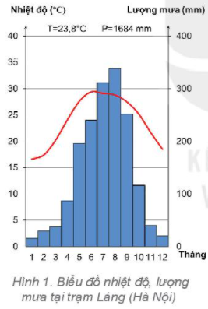

Slide 9
Đặc điểm |  | Môn-trê-an (Montreal) Ca-na-đa | Hà Nội Việt Nam.
Nhiệt độ | Nhiệt độ cao nhất | … (Tháng …) | …. (Tháng …)
 | Nhiệt độ thấp nhất | …. (Tháng ….) | ….. (Tháng ….)
 | Chênh lệch nhiệt độ | ………. | …….
Lượng mưa | Trung bình năm | ……. mm | 1724 mm
 | Tháng mưa nhiều |  | 5 - 9
 | Tháng mưa ít | Quanh năm mưa ít | 10 - 4

Slide 10
Đặc điểm |  | Môn-trê-an (Montreal) Ca-na-đa | Hà Nội Việt Nam.
Nhiệt độ | Nhiệt độ cao nhất | 23 (Tháng 6) | 30⁰C (Tháng 6)
 | Nhiệt độ thấp nhất | -9⁰C (Tháng 2) | 18⁰C (Tháng 2)
 | Chênh lệch nhiệt độ | 32⁰C | 12⁰C
Lượng mưa | Trung bình năm | 1040 mm | 1724 mm
 | Tháng mưa nhiều |  | 5 - 9
 | Tháng mưa ít | Quanh năm mưa ít | 10 - 4

Slide 11
Câu hỏi luyện tập
Quan sát biểu đồ khí hậu Va-len-xi-a và cho biết:
Câu 1: Nhiệt độ cao nhất là bao nhiêu vào tháng nào?
Câu 2: Nhiệt độ thấp nhất là bao nhiêu vào tháng nào?
Câu 3: Tháng có lượng mưa dưới 100mm vào tháng mấy?
Quan sát hình 15.2 SGK cho biết:
Câu 4: Việt Nam thuộc đới khí hậu nào?
Câu 5: Ở Việt Nam nhiệt độ cao nhất vào tháng mấy, mùa nào?

Slide 12
Đáp án
Câu 1: 16⁰C ( tháng 6)
Câu 2: 7⁰C (tháng 12,1)
Câu 3: 4,5,6,7
Câu 4: nhiệt đới
Câu 5: tháng 6, mùa hạ

